Slide 1

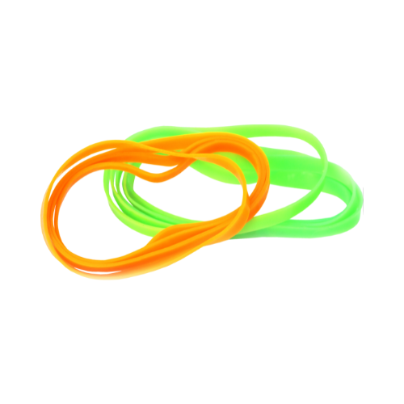
SẢN XUẤT DÂY THUN
BÀI GIẢNG HUẤN LUYỆN AN TOÀN LAO ĐỘNG
BẢN QUYỀN THUỘC AN TOÀN NAM VIỆT

Slide 2
Một số vụ tai nạn trong nhà máy sản xuất dây thun
Trong ngành công nghiệp sản xuất dây thun (elastic), các nhà máy thường phải đối mặt với những rủi ro về tai nạn lao động do tính chất của quy trình sản xuất và công việc liên quan:
  Va chạm với máy móc và thiết bị
  Tai nạn cắt cụt
  Nguy cơ cháy nổ
  Vấp ngã và trượt té
  Tai nạn với sản phẩm cuối cùng

Slide 3
Tóm tắt bài học
1. An toàn vệ sinh lao động đối với nhân viên vận hành máy trộn cao su và các hợp chất phụ gia khác (như chất làm mềm, chất màu, chất gia cố) để tạo ra hỗn hợp cao su đồng nhất
2. An toàn vệ sinh lao động đối với nhân viên vận hành máy ép hỗn hợp cao su thành các phôi dài và hẹp, tạo nên hình dạng ban đầu của dây thun
3. An toàn vệ sinh lao động đối với nhân viên vận hành máy gia nhiệt để tạo ra dây thun để tăng độ bền, độ co giãn

Slide 4
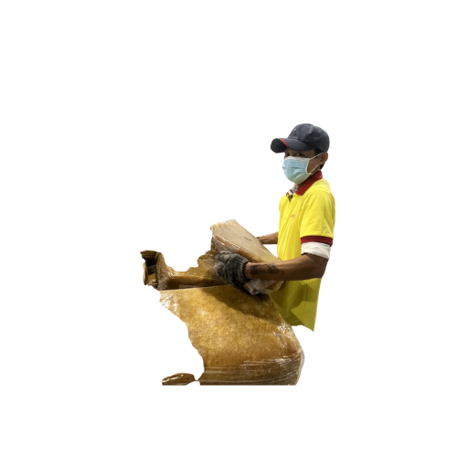
Vận hành máy trộn cao su và các hợp chất phụ gia khác
1. Đặc điểm công việc máy trộn cao su và các hợp chất phụ gia khác (như chất làm mềm, chất màu, chất gia cố) để tạo ra hỗn hợp cao su đồng nhất
Việc máy trộn cao su và các hợp chất phụ gia như chất làm mềm, chất màu và chất gia cố là quan trọng để tạo ra một hỗn hợp cao su đồng nhất và có chất lượng.
Máy trộn được thiết kế để kết hợp các thành phần này một cách đồng đều, đảm bảo tính đồng nhất và đồng đều trong sản phẩm cuối cùng.

Slide 5
Vận hành máy trộn cao su và các hợp chất phụ gia khác
2. Các dạng tai nạn lao động trong quá trình máy trộn cao su và các hợp chất phụ gia khác (như chất làm mềm, chất màu, chất gia cố) để tạo ra hỗn hợp cao su đồng nhất
Trong quá trình máy trộn cao su và các hợp chất phụ gia, tai nạn lao động có thể xảy ra do nhiều nguyên nhân khác nhau.
Một số dạng tai nạn phổ biến bao gồm va chạm với các phần máy hoặc thiết bị khác, nguy cơ bị kẹt giữ trong máy trộn, và nguy cơ bị tổn thương do chất phụ gia.

Slide 6
Vận hành máy trộn cao su và các hợp chất phụ gia khác
3. Nguyên nhân gây ra tai nạn lao động khi máy trộn cao su và các hợp chất phụ gia khác (như chất làm mềm, chất màu, chất gia cố) để tạo ra hỗn hợp cao su đồng nhất
Các tai nạn lao động khi máy trộn cao su và các hợp chất phụ gia được sử dụng để tạo ra hỗn hợp cao su đồng nhất thường có nguyên nhân chính từ việc thiếu quan sát, không tuân thủ quy trình an toàn và sự chủ quan trong vận hành máy.
Một trong những nguyên nhân phổ biến là do thiếu hiểu biết và đào tạo về cách vận hành máy một cách an toàn.

Slide 7
Vận hành máy trộn cao su và các hợp chất phụ gia khác
4. Biện pháp phòng tránh tai nạn lao động khi máy trộn cao su và các hợp chất phụ gia khác (như chất làm mềm, chất màu, chất gia cố) để tạo ra hỗn hợp cao su đồng nhất
Để phòng tránh tai nạn lao động khi vận hành máy trộn cao su và sử dụng các hợp chất phụ gia, việc huấn luyện an toàn lao động cho nhân viên là cực kỳ quan trọng.
Đầu tiên, nhân viên cần được đào tạo về cách vận hành máy một cách an toàn, bao gồm việc sử dụng các thiết bị bảo hộ cá nhân và tuân thủ các quy trình an toàn.

Slide 8
Vận hành máy trộn cao su và các hợp chất phụ gia khác
5. Quy định an toàn lao động khi máy trộn cao su và các hợp chất phụ gia khác (như chất làm mềm, chất màu, chất gia cố) để tạo ra hỗn hợp cao su đồng nhất
Quy định an toàn lao động khi vận hành máy trộn cao su và sử dụng các hợp chất phụ gia là một phần không thể thiếu trong môi trường làm việc.
Trước hết, nhân viên cần được huấn luyện về việc sử dụng thiết bị bảo hộ cá nhân, như mũ bảo hiểm, kính bảo hộ, và găng tay để bảo vệ bản thân khỏi các nguy cơ tiềm ẩn.

Slide 9
Vận hành máy trộn cao su và các hợp chất phụ gia khác
6. Xử lý tình huống tai nạn lao động khẩn cấp khi máy trộn cao su và các hợp chất phụ gia khác (như chất làm mềm, chất màu, chất gia cố) để tạo ra hỗn hợp cao su đồng nhất
Xử lý tình huống tai nạn lao động khẩn cấp khi vận hành máy trộn cao su và sử dụng các hợp chất phụ gia là một bước quan trọng đảm bảo an toàn cho mọi người trong môi trường làm việc.
Trong trường hợp xảy ra tai nạn, việc đầu tiên là đảm bảo an toàn cho bản thân và người khác bằng cách ngay lập tức thông báo về tai nạn và yêu cầu sự giúp đỡ từ nhân viên cấp trên hoặc đội ngũ cứu hỏa nếu cần.

Slide 10
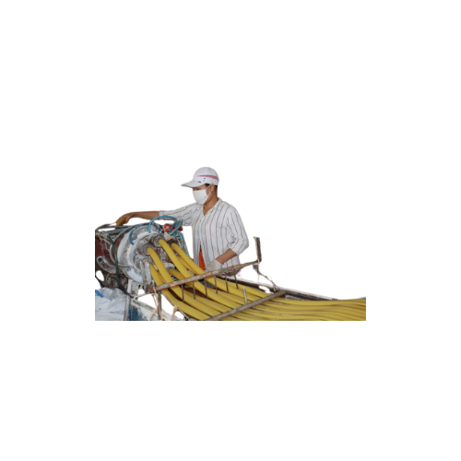
Vận hành máy ép hỗn hợp cao su thành các phôi dài và hẹp
1. Đặc điểm công việc vận hành máy ép hỗn hợp cao su thành các phôi dài và hẹp, tạo nên hình dạng ban đầu của dây thun:
Đặc điểm của công việc vận hành máy ép hỗn hợp cao su thành các phôi dài và hẹp, để tạo ra hình dạng ban đầu của dây thun (elastic), là một quá trình cần sự chính xác và kỹ thuật.
Đầu tiên, nguyên liệu cao su được chọn lựa và trộn hỗn hợp đồng nhất, sau đó đưa vào máy ép.

Slide 11
Vận hành máy ép hỗn hợp cao su thành các phôi dài và hẹp
2. Các dạng tai nạn lao động trong quá trình vận hành máy ép hỗn hợp cao su thành các phôi dài và hẹp, tạo nên hình dạng ban đầu của dây thun:
Trong quá trình vận hành máy ép hỗn hợp cao su để tạo ra các phôi dài và hẹp, có một số dạng tai nạn lao động có thể xảy ra. Một trong những nguy cơ chính là nguy cơ bị nhiệt độ cao.
Việc sử dụng áp lực và nhiệt độ để ép và định hình cao su có thể gây ra nguy cơ bỏng cho người lao động, đặc biệt là nếu quy trình kiểm soát nhiệt độ không được thực hiện đúng cách.

Slide 12
Vận hành máy ép hỗn hợp cao su thành các phôi dài và hẹp
3. Nguyên nhân gây ra tai nạn lao động khi vận hành máy ép hỗn hợp cao su thành các phôi dài và hẹp, tạo nên hình dạng ban đầu của dây thun
Có nhiều nguyên nhân có thể dẫn đến tai nạn lao động trong quá trình vận hành máy ép hỗn hợp cao su để tạo ra các phôi dài và hẹp, tạo hình dạng ban đầu của dây thun.
Một trong những nguyên nhân chính là sự thiếu hiểu biết và kinh nghiệm về quy trình hoặc cách sử dụng máy của người làm việc.

Slide 13
Vận hành máy ép hỗn hợp cao su thành các phôi dài và hẹp
4. Biện pháp phòng tránh tai nạn lao động khi vận hành máy ép hỗn hợp cao su thành các phôi dài và hẹp, tạo nên hình dạng ban đầu của dây thun:
Để ngăn ngừa tai nạn lao động khi vận hành máy ép hỗn hợp cao su để tạo ra các phôi dài và hẹp, có một số biện pháp phòng tránh quan trọng cần được áp dụng.
Đầu tiên, đảm bảo rằng tất cả nhân viên tham gia vào quá trình vận hành máy đều được đào tạo và hiểu rõ về quy trình an toàn lao động và cách sử dụng máy một cách an toàn.

Slide 14
Vận hành máy ép hỗn hợp cao su thành các phôi dài và hẹp
5. Quy định an toàn lao động khi vận hành máy ép hỗn hợp cao su thành các phôi dài và hẹp, tạo nên hình dạng ban đầu của dây thun:
Quy định an toàn lao động khi vận hành máy ép hỗn hợp cao su để tạo ra các phôi dài và hẹp, tạo hình dạng ban đầu của dây thun, là một phần quan trọng trong việc đảm bảo môi trường làm việc an toàn cho nhân viên.
Trước hết, tất cả nhân viên phải được đào tạo về quy trình an toàn lao động và cách sử dụng máy một cách đúng đắn.

Slide 15
Vận hành máy ép hỗn hợp cao su thành các phôi dài và hẹp
6. Xử lý tình huống tai nạn lao động khẩn cấp khi vận hành máy ép hỗn hợp cao su thành các phôi dài và hẹp, tạo nên hình dạng ban đầu của dây thun:
Xử lý tình huống tai nạn lao động khẩn cấp trong quá trình vận hành máy ép hỗn hợp cao su để tạo ra các phôi dài và hẹp là một phần quan trọng của việc đảm bảo an toàn lao động.
Đầu tiên, việc ngưng ngay việc vận hành máy và bảo vệ tính mạng của nhân viên là ưu tiên hàng đầu.

Slide 16
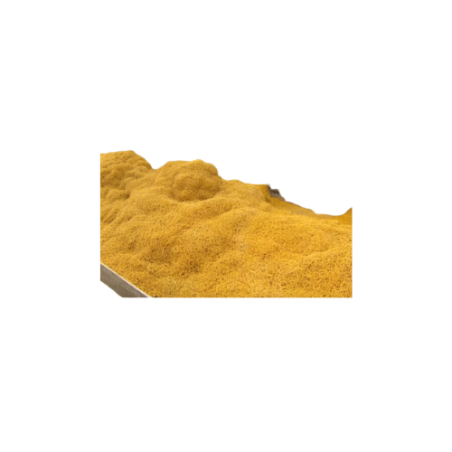
Vận hành máy gia nhiệt để tạo ra dây thun
1. Đặc điểm công việc vận hành máy gia nhiệt để tạo ra dây thun để tăng độ bền, độ co giãn
Việc vận hành máy gia nhiệt để sản xuất dây thun (elastic) là một quá trình kỹ thuật đòi hỏi sự cẩn trọng và kiên nhẫn.
Trong quá trình này, các nhân viên cần làm việc trên các máy chuyên dụng được thiết kế để nhiệt động hóa và xử lý vật liệu nhựa như latex hoặc cao su tổng hợp.

Slide 17
Vận hành máy gia nhiệt để tạo ra dây thun
2. Các dạng tai nạn lao động trong quá trình vận hành máy gia nhiệt để tạo ra dây thun để tăng độ bền, độ co giãn
Trong quá trình vận hành máy gia nhiệt để sản xuất dây thun (elastic), có một số nguy cơ tai nạn lao động mà nhân viên cần phải đề phòng.
Một trong những nguy cơ phổ biến nhất là tai nạn liên quan đến nhiệt độ và áp lực. Việc làm việc gần các máy nhiệt độ cao có thể dẫn đến nguy cơ bị bỏng nếu không tuân thủ đúng quy tắc an toàn.

Slide 18
Vận hành máy gia nhiệt để tạo ra dây thun
3. Nguyên nhân gây ra tai nạn lao động khi vận hành máy gia nhiệt để tạo ra dây thun để tăng độ bền, độ co giãn
Có nhiều nguyên nhân gây ra tai nạn lao động khi vận hành máy gia nhiệt để sản xuất dây thun (elastic). Một trong những nguyên nhân chính là thiếu hiểu biết hoặc đào tạo không đầy đủ về quy trình làm việc và các biện pháp an toàn.
Nhân viên không được đào tạo đầy đủ có thể không nhận ra nguy cơ và không biết cách xử lý các tình huống nguy hiểm.

Slide 19
Vận hành máy gia nhiệt để tạo ra dây thun
4. Biện pháp phòng tránh tai nạn lao động khi vận hành máy gia nhiệt để tạo ra dây thun để tăng độ bền, độ co giãn
Để phòng tránh tai nạn lao động khi vận hành máy gia nhiệt để sản xuất dây thun (elastic), có một số biện pháp an toàn cần được áp dụng.
Đầu tiên, việc đảm bảo rằng tất cả nhân viên đều được đào tạo đầy đủ về các quy trình làm việc an toàn và sử dụng thiết bị bảo hộ cá nhân là điều quan trọng.

Slide 20
Vận hành máy gia nhiệt để tạo ra dây thun
5. Quy định an toàn lao động khi vận hành máy gia nhiệt để tạo ra dây thun để tăng độ bền, độ co giãn
Quy định an toàn lao động khi vận hành máy gia nhiệt để sản xuất dây thun (elastic) là một phần quan trọng trong việc đảm bảo môi trường làm việc an toàn và bảo vệ sức khỏe của nhân viên.
Các quy định này thường bao gồm việc tuân thủ các biện pháp bảo vệ cá nhân như đeo kính bảo hộ, mặt nạ hoặc găng tay khi làm việc gần các máy móc hoặc trong môi trường nhiệt độ cao.

Slide 21
Vận hành máy gia nhiệt để tạo ra dây thun
6. Xử lý tình huống tai nạn lao động khẩn cấp khi vận hành máy gia nhiệt để tạo ra dây thun để tăng độ bền, độ co giãn
Xử lý tình huống tai nạn lao động khẩn cấp khi vận hành máy gia nhiệt để sản xuất dây thun (elastic) đòi hỏi sự nhanh nhạy và kỹ năng phản ứng đúng đắn từ các nhân viên.
Trong trường hợp xảy ra tai nạn, việc đầu tiên là phải đảm bảo an toàn cho bản thân và người khác bằng cách ngừng máy móc ngay lập tức và báo cho người quản lý hoặc nhóm cứu hộ.

Slide 22
Cảm ơn các bạn đã theo dõi
Mọi thắc mắc về bài giảng xin liên hệ với chúng tôi theo thông tin bên dưới:
CÔNG TY TNHH HUẤN LUYỆN AN TOÀN VÀ QUAN TRẮC MÔI TRƯỜNG NAM VIỆT (AN TOÀN NAM VIỆT)
Địa chỉ: Lầu 2, số 655 Đường Điện Biên Phủ, Phường 25, Quận Bình Thạnh, Thành phố Hồ Chí Minh, Việt Nam
Hotline 0908.111.791
Website https://antoannamviet.com/
Email: Lienhe@antoannamviet.com

